Slide 1
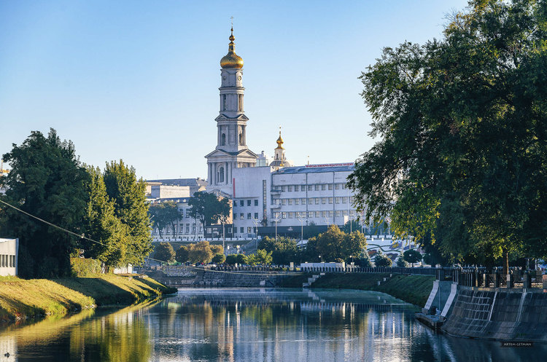
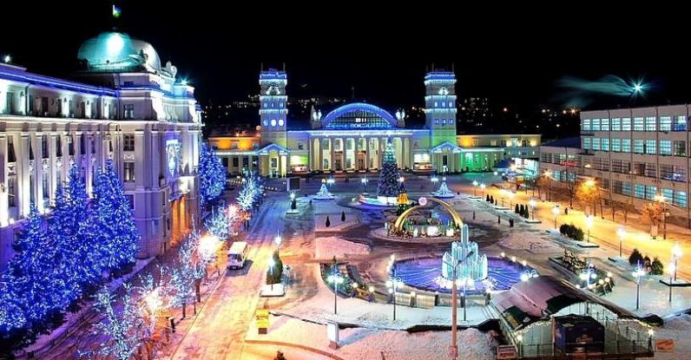
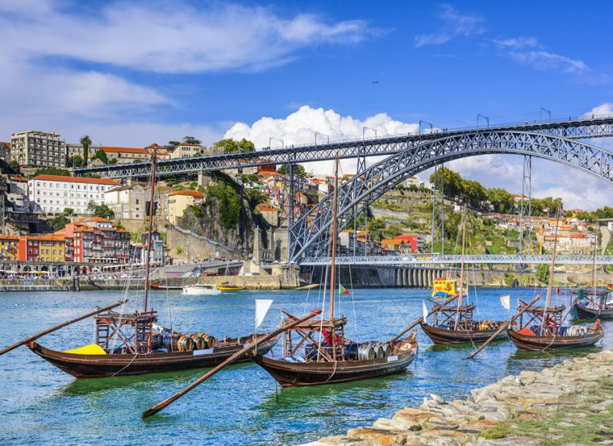

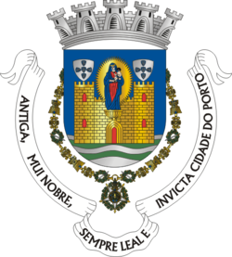
Євроклуби
Основ’янського району
закладів освіти 10 + 53 + 66
Харків
Порту
Щит із білою стрічкою,
на якій є напис португальською:
«antiga, mui nobre, sempre leal e invicta cidade do Porto»
(давнє, найшляхетніше, завжди вірне і непереможне місто Порту)

Slide 2
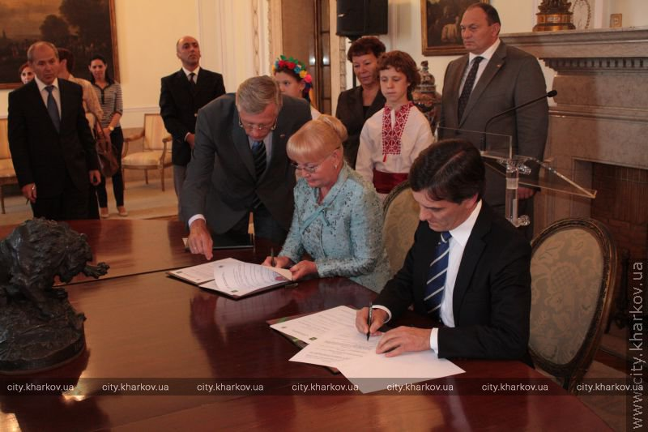
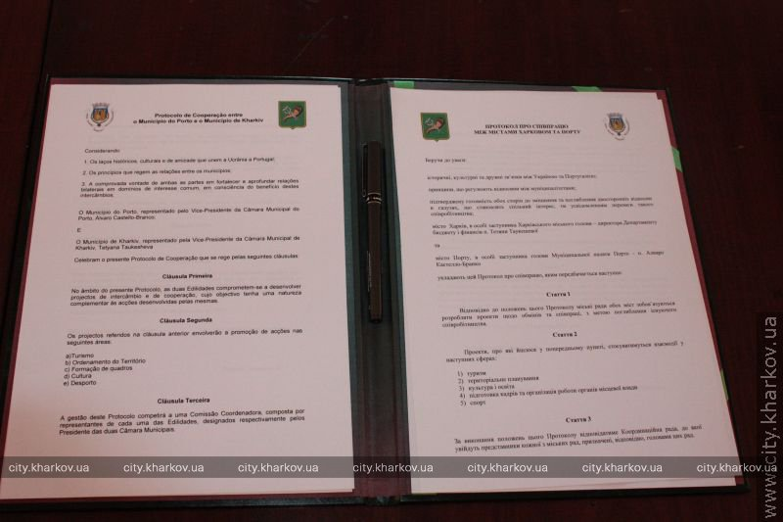
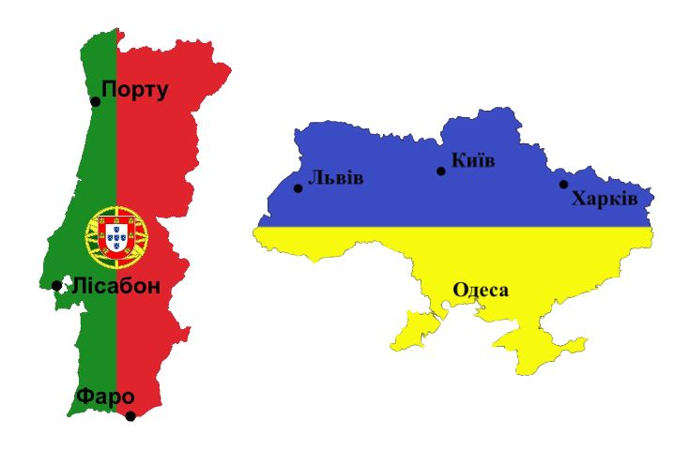
Харків підписав протокол про співпрацю з Порту
Урочиста церемонія підписання Протоколу про співпрацю між Харковом і Порту (Португалія) відбулася
29 вересня 2011 року
в муніципалітеті Порту

Slide 3
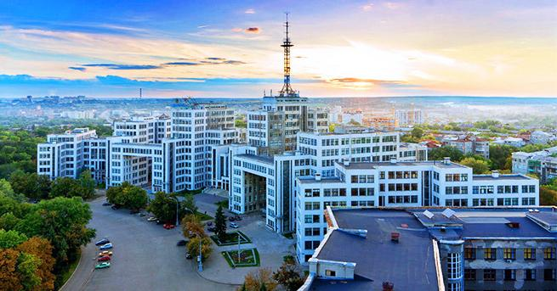
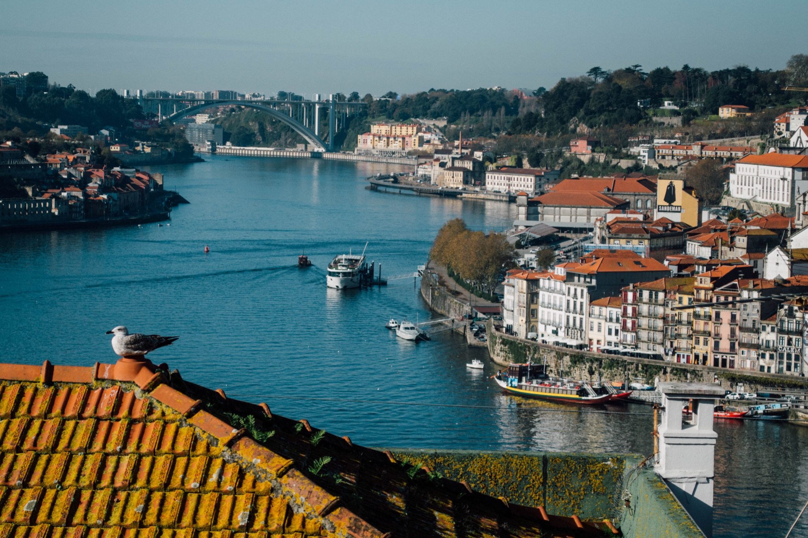
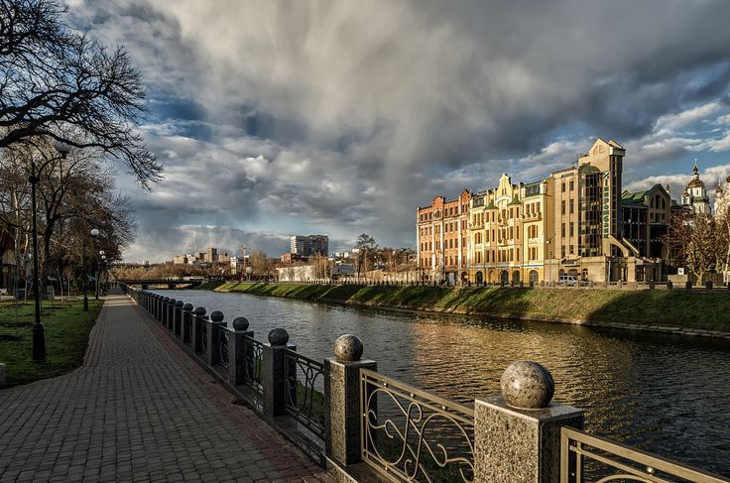
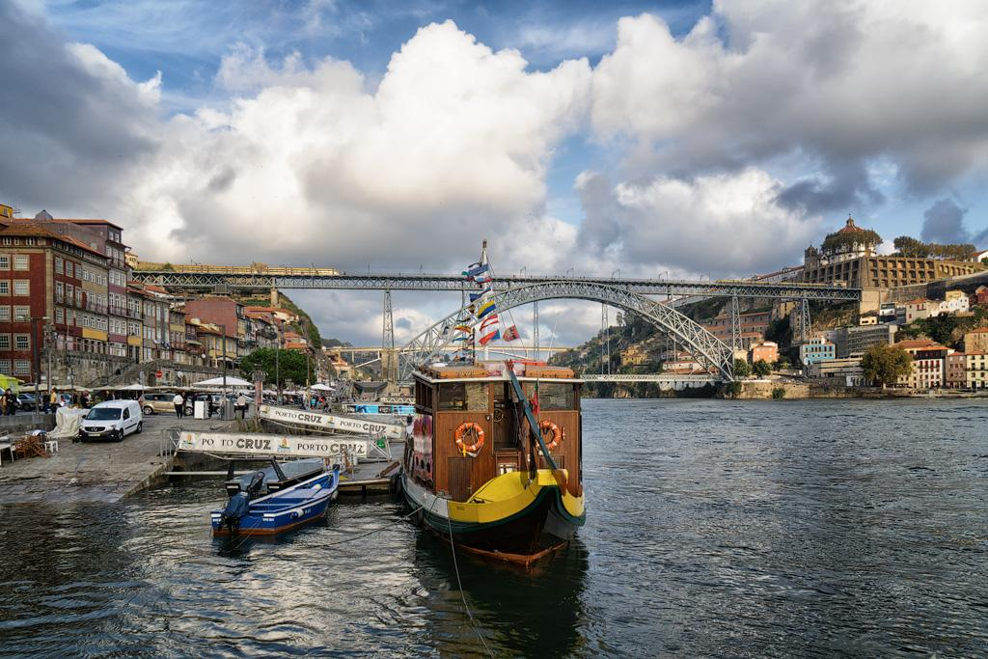
Харків - місто на північному сході України на Слобожанщині, науковий центр України, адміністративний центр Харківської області.
Друге за кількістю мешканців місто України
Географічне положення міст
Порту - місто в Португалії. Адміністративний центр округу. Розташований у західній частині країни, на березі
Атлантичного океану.
Один з найбільш промислово розвинутих осередків Португалії. Рібейра, історичний центр міста - внесено до світової спадщини ЮНЕСКО

Slide 4
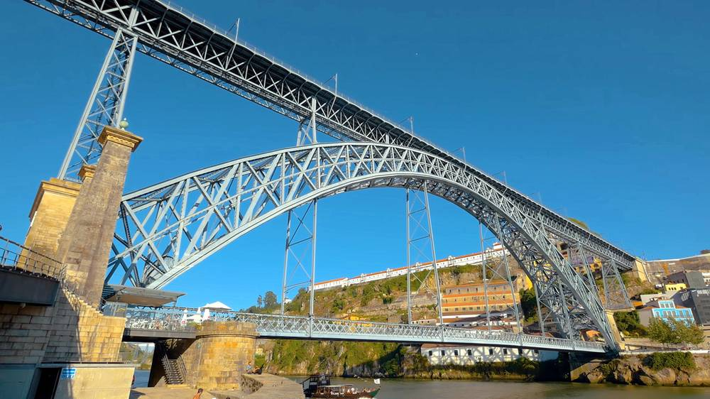
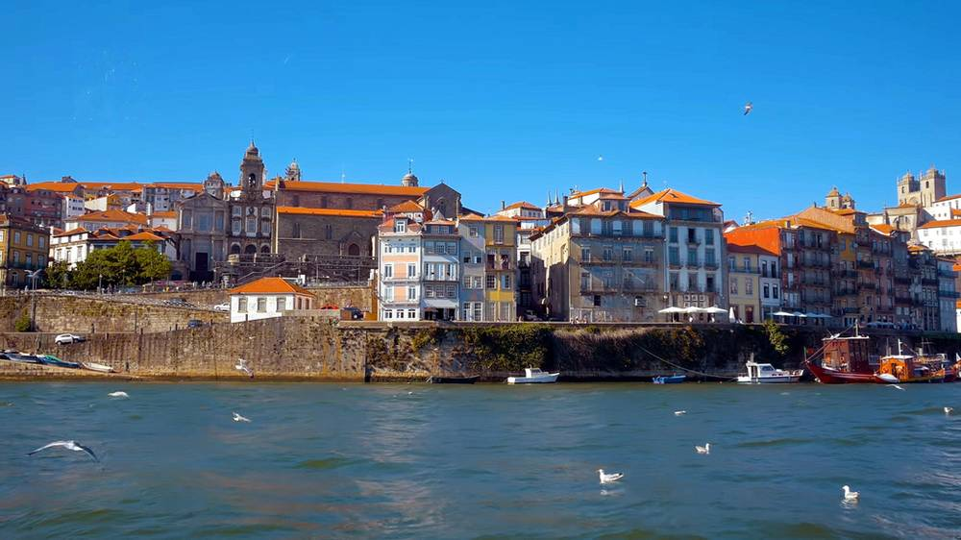

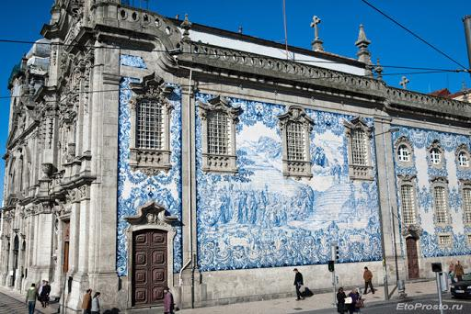
Визначні пам’ятки
Порту
Міст “Понте де Дон Луїш ІІ”
від архітектора Гюстава Ейфеля
Знаменита блакитна керамічна плитка азулєжу, якою оздоблюють будинки
Книжкова крамниця Лівралія Лелло,
яка була у фільмах з Гаррі Поттером

Slide 5
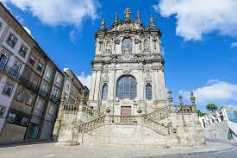
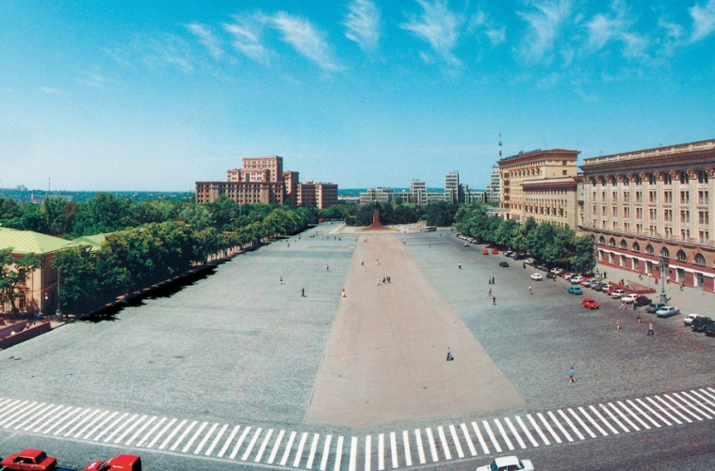
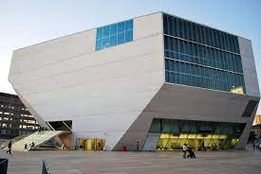
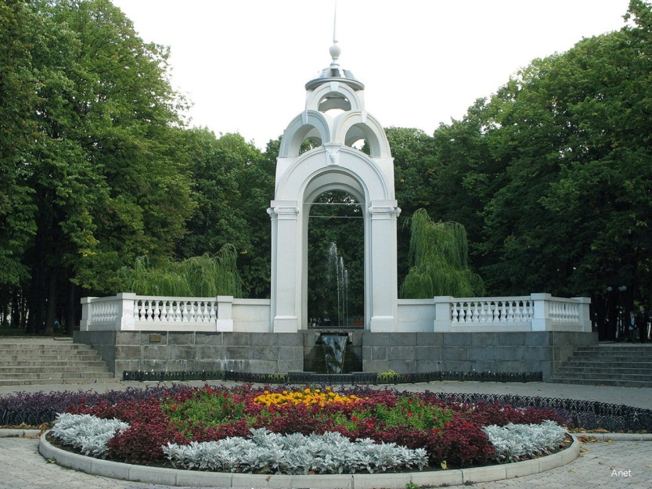
Культура
Вежа Клерігуш -
найвища в Португалії
Площа Свободи - найбільша в Європі
Дім музики
Дзеркальний струмінь

Slide 6
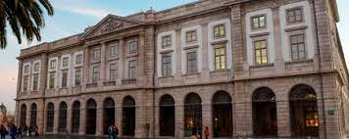
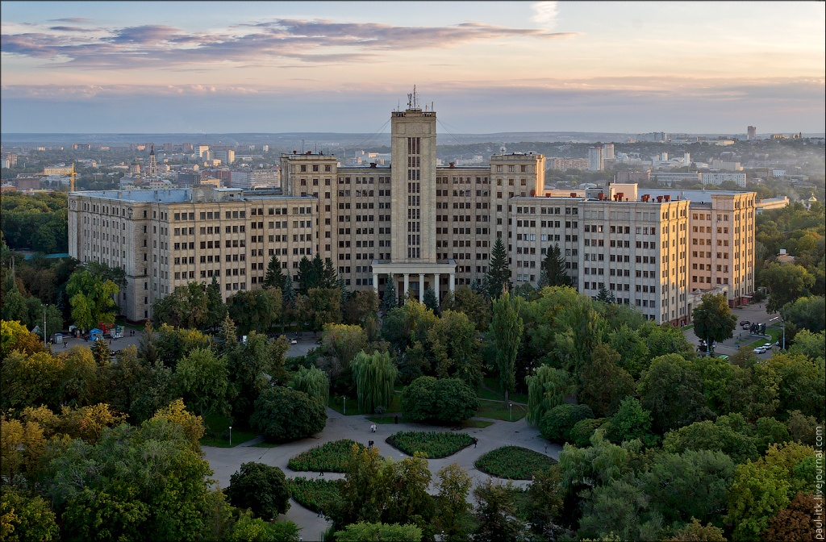
Освіта
Університет Порту
(порт. Universidade do Porto) - найбільший університет Португалії
(близько 29 тис. студентів) підтримує зв'язки більш ніж
з 500 університетами різних країн світу.
Харківський національний університет - один із найстаріших університетів Східної Європи.
Заснований у листопаді 1804 року за ініціативою відомого просвітника Василя Каразіна, згідно з грамотою Олександра I.

Slide 7
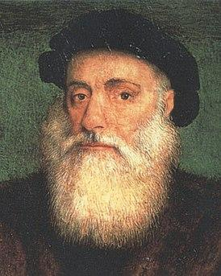



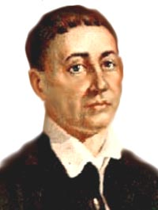

Відомі люди
Ва́ско да Га́ма - дослідник і мореплавець
Криштіа́ну Рона́лду - футболіст
Людмила Гурченко - акторка
Сара Сампайо - топ-модель
Яна Клочкова - плавчиня
Григорій Сковорода - поет

Slide 8


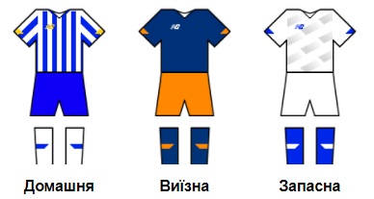
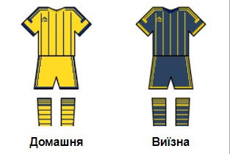
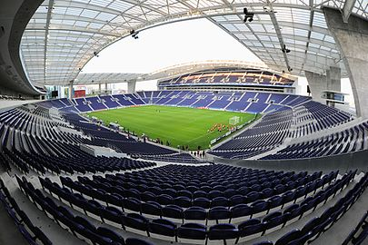
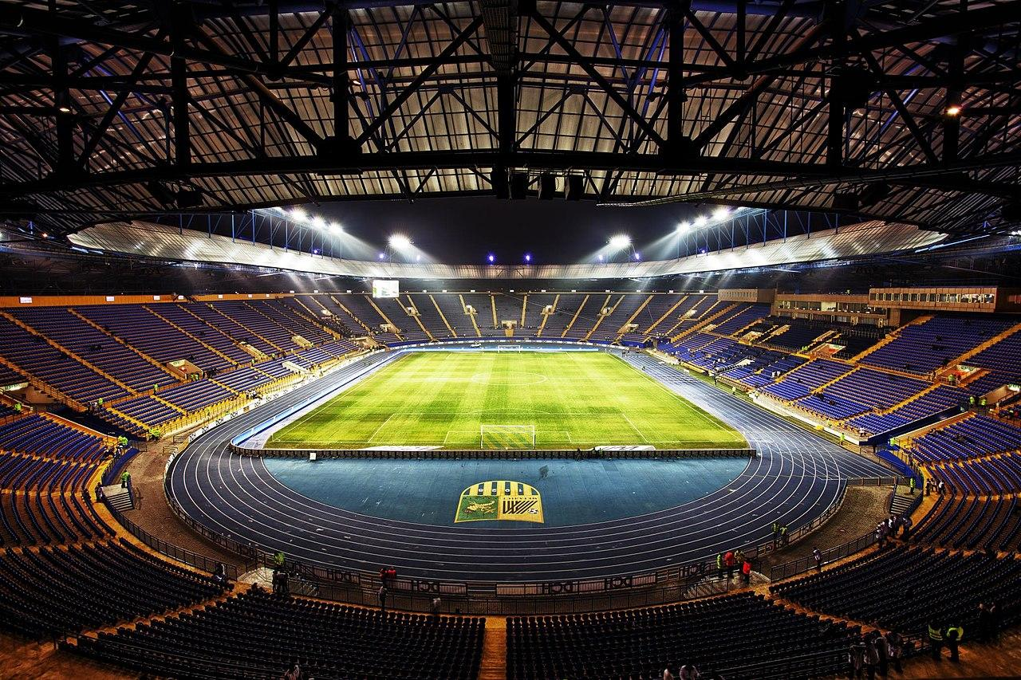
Спорт
у Порту
та в Харкові
Futebol Clube do Porto - один з найсильніших клубів чемпіонату Португалії («дракони», «синьо-білі»)
Харків теж має свою футбольну команду «Металіст», з 2016 року - «Металіст 1925» («жовто-сині»).
А також свій однойменний стадіон.
21 жовтня 2008 року у рамках групового турніру Ліги чемпіонів УЄФА на стадіоні проти «Порту» грало київське «Динамо».
Мають власний стадіон “Драгау”.

Slide 9




Молодіжний рух
У Порту, як і у Харкові, звичайно діють багато міжнародних організацій, таких як WSPA (Всесвітнє товариство захисту тварин) або Greenpeace, але з Харковом його поєднують не лише вони.
Тут діють також:
Спілка українців в Португалії – СУП (Associação dos Ucranianos em Portugal)
Українсько-португальський освітньо-культурний центр «Школа імені Т.Шевченка»
Спілка української молоді в Португалії (Associação da Juventude Ucraniana em Portugal)
та багато інших організацій, пов’язаних з Україною.
Також місто Порту та ініціатива Development and Initiative наразі шукають учасників та тім-лідера на молодіжний обмін в Португалії для програми «YOU’RE HOME – YOUth & REfugees: Helping Others Means Europe».

Slide 10
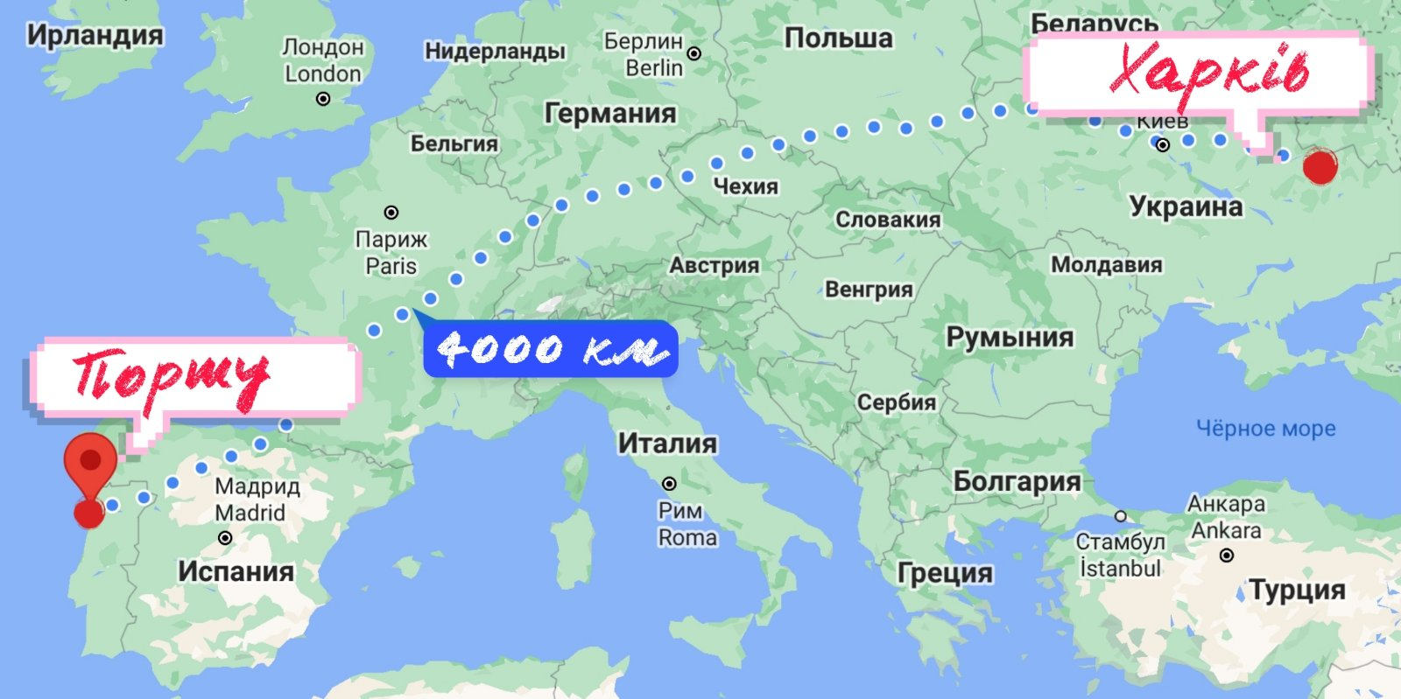
Наші міста на мапі так далеко...
...але ми все одно друзі!
Notes:
Відстань між Порту та Харковом становить трохи більше чотирьох тисяч кілометрів. Пішки їх можна подолати трохи більше ніж за місяць - 34 дні, на автобусі, по дорозі об’їхавши мало не пів Європи, за 4 дні. На авто значно швидше - за 2 дні, а ось літаком ви можете дістатися всього за кілька годин.

